Slide 1
الفصل العاشر
انشاء الوحدات النمطية.
التمرن على استعمال متغيرات عمومية.
انشاء دالات واجراءات.
اجادة التركيب النحوى للدالات والاجراءات واستعمالها.
تمرير الوسيطات بالقيمة والمرجع.

Slide 2
العمل مع الوحدات النمطية
تلحق بالمشروع بامتداد vb .
اما فى
فيجول 6 كان الامتداد .bas
انشاء وحدات نمطية:
1- من شريط الادوات أو من قائمة Project نختار Add new item ومنها نختار Add Module
ومن قائمة solution بالضغط على اسم المشروع باليمين ثم نختار Add new item ومنها نختار Add Module .
ونحدد الاسم ويمكن تغير الاسم بالنقر عليها باليمين او من قائمة File نختار save module as.
من الخطائص الخاصة بالوحدة نختار الخاصية filename

Slide 3
ملحوظة من نافذة Add new items تظهر لنا بعض القوالب التى يمكن اضافتها للمشروع مثل : windows form : لاضافة نموذج جديد للمشروع.
Explorer form : نموذج مستكشف.
Splash Screen الشاشة الافتتاحية.
Login form : شاشة دخول .
لازالة وحدة نمطية
من قائمة solution نختار اسم الوحدة وننشطها ثم نضغط كليك يمين ثم حذف أو من لوحة المفاتيح مفتاح delete .
من قائمة project نختار Exclude from project .
يمكن انتقاء وحدة من مشروع آخر بالامرAdd Existing Items
من قائمة file .

Slide 4
العمل مع المتغيرات العمومية
لانشاء متغير عمومى يستخدم داخل جميع اجراءات المشروع بالكامل نكتب هذه الجملة داخل الوحدة النمطية بهذا الشكل :
Public num as integer
مثال عملى:
صممى هذه الواجهة ومن ثم اضافة وحدة نمطية لتعريف المتغيرات بتصريح عام . بكلمة Public .
انشاء اجراءات مناسبة للتمرين حسب المخرجات.

Slide 5
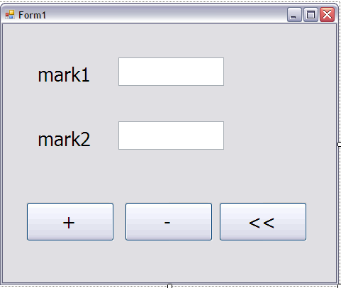
عند الضغط على الزر + يعطى ناتج الجمع برسالة.
عند الضغط على الزر -يعطى ناتج الطرح برسالة.
عند الضغط على الزر <<يعطى متوسط الرقمين برسالة.

Slide 6
انشاء الاجراءات
يمكن كتابة الاجراءات داخل نفس النموذج ولكن تعريفها بالوحدة النمطية يجعلها مستخدمة لجميع نماذج المشروع.
مميزات الاجراءات العامة الهدف ص 292.
1-انشاء الاجراءات Sub
يتم استدعاءها باسمها من ضمن اجراءات الحدث مثل زر الامر Button1 وغالبا ما تستخدم لتلقى ادخال او معالجة او ضبط خصائص ويمكنها تلقى وسيطات ويمكن ان تعيد قيمة فى وسيطاته.على عكس الدالة تعيد قيمة من خلال اسمها.
2- انشاء الاجراء Function
يتم استدعاءها باسمها من ضمن اجراءات الحدث مثل زر الامر Button1 وغالبا ما تستخدم لاجراء عمليات حسابية ويمكنها تلقى وسيطات ودائما تعيد قيمة.
والاجراء Function هو جمل تكتب بين الجملتين
Function
....جمل تقوم باخراج قيمة او ادخال
End function

Slide 7
مقدمة إلى الدالات والروتينات الفرعية :
تزود الدالات والروتينات الفرعية طريقة لتقطيع الشيفرة إلى وحدات قابلة للإدارة وقابلة لإعادة الإستعمال .
تختلف الدالات والروتينات الفرعية بشكل رئيسي في أن الدالات تنتج قيمة معادة والروتينات الفرعية لا تفعل ذلك .
برمجة دالات وروتينات فرعية خاصة بك :
يجب أن تصرح الدالات والروتينات الفرعية قبل إستخدامها ويتم التصريح كالتالي للروتين الفرعي :
Sub Name ( )
End Sub
أما الدالة يصرح عنها كالروتين مع تحديد نوع بيانات القيمة المعادة. ويتم التصريح عنها كالتالي:
Function Name ( ) As type
End Function
لا تستطيع دالة أو روتين فرعي أن تتواجد ضمن دالة أخرى أو روتين فرعي آخر. لذا لإضافة دالة جديدة أو روتين فرعي جديد يجب أن نكتبه مباشرة قبل أو مباشرة بعد واحد موجود .
يمكن تصريح الدالات والروتينات الفرعية في أي ترتيب نريده لأن فيجوال بيسك Net. تنفذها بالاسم وليس حسب الترتيب الذي تظهر به .

Slide 8
تصريح الوسيطات :
إذا كانت الدالة أو الروتين الفرعي تحتاج إلى تلقي قيم إدخال من الشيفرة التي نستدعيها، يجب أن نصرح وسيطة لكل قيمة .
مثال :
Sub DisplayMsg (astrMsg1 as string, astrMsg2 as string)
End Sub
وسيطات الدالة والروتين الفرعي موضعية. لا يهم ماذا تسمي الوسيطات في جملة الإستدعاء وماذا نسميها في تصريح الدالة أو الروتين الفرعي، ما يهم فقط هو أن نضعها في الترتيب الصحيح .
تمرير الوسيطات بالقيمة : (By Value) :
مثال :
Sub ZeroOut (intArg as Integer)
IntArg = 0
End Sub
إذا أستدعينا الروتين الفرعي بالشيفرة التالية :
Dim intcount As Integer = 5
ZeroOut (intcount)
Msg Box (“ The count is “ & intcount)

Slide 9
عند تشغيل الشيفرة السابقة تجد أن قيمة intcount تبقى 5. رغم أن الروتين الفرعي ZeroOut يضبط الوسيطة الأولى عند صفر .
بشكل إفتراضي، تمرر فيجوال بيسك Net. الوسيطات بالقيمة. هذا يعني أن الدالة أو الروتين الفرعي تحصل على نسخة عن بند البيانات الذي تحدده جملة الإستدعاء.
تمرير الوسيطات بالمرجع :By reference
لتلقى وسيطة بالمرجع نبدأ بتصريح وسيطتها ب ByRef
الوسيطات ByRef أيضاً تتلقى الوسيطات بالقيمة عندما تحتاج فيجوال بيسك إلى تنفيذ تحويل للنوع .
مثال :
Sub ZapFirst(ByRef astrNouns( ) As String)
astrNouns(0) = “Madeline”
ReDim Preserve astrNouns(5)
astrNouns(0) = “Malinda”
End Sub

Slide 10
تستدعى الدالة Call بوضع اسمها فقط داخل الاجراء الحدثى وبجوارها الوسيطات
الوسيطات arguments هى البيانات التى تستخدمها الدالة لاخراج الناتج ويجب ان تشمل اقواس وفواصل.
التركيب النحوى للدالة :
Function functionname([arguments]) as type
الجمل البرمجية
“لاعادة قيمة ناتج الدالة“Return
End function
اسم اجراء الدالة على حسب رغبة المستخدم ويستحسن ان ييدل على نتيجة الدالة
نوع نتيجة الدالة المخرجة وكتابته اختياريا واذا لم يحدد النوع يعطى الفيجول النوع Object افتراضيا
وسائط ومتغيرات الدالة

Slide 11
ملحوظة : اذا كان هناك جمل بعد كلمة Return لا تنفذ
تحيط الاقواس [] بالبنود الاختيارية .
مثال دالة تحسب ضريبة
Function tax(byval cost as single) as single
Dim sals as single
Sals=cost*.5/100
Textbox1.text=sals
End function
الاستدعاء داخل الاجراء الحدثى باسم الدالة وقيمة الوسيطة:
Tax(500)

Slide 12
استخدام نفس المثال مع جملة Return ستتغير جملة الاستدعاء
Function tax(by val cost as single) as single
Dim sals as single
Sals=cost*.5/100
Return sals
End function
الاستدعاء
Textbox1.text=tax(500)
ملحوظة يمكن ان تاخذ الدالة متغيرات كوسائط لها داخل الجمل البرمجية ...طبقى على المثال السابق.

Slide 13
مثال الكتاب ص 305
وضحى وظيفة الدالة Randomize .
بكم طريقة يمكن تصريح عن المتغير؟
1- داخل الاجراء وهو تعريف محلى .
2- تعريف اعلى شفرة النموذج وهو خاص باجراءات النموذج فقط .
3- تعريف عام فى الوحدة النمطية وهو خاص بكل المشروع.
افتحى المشروع من مجلد تمارين الكتاب الفصل العاشر وبعد ذلك :

Slide 14
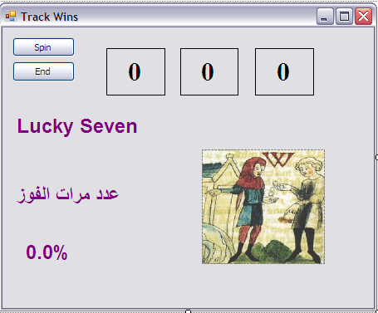
اضيفى صندوق عنوان وتسميته =عدد مرات الفوز
اضيفى صندوق عنوان وتسميته =0.0%
اضيفى وحدة نمطية للمشروع واكتبى داخلها السطر
Public wins, spins As Short

Slide 15
تحت كلمة Beep فى شاشة الكود نكتب wins += 1
Label5.Text = "wins:" & wins
ننشأ اجراء دالى داخل الوحدة النمطية لاستخدامها فى كل المشروع حيث تقوم بحساب النسبة المئوية لعدد مرات الفوز .
Function rat(ByVal a As Short, ByVal b As Short) As String
Dim precent As Single
precent = a / b
Return (Format(precent, "0.0%"))
End Function

Slide 16
داخل شفرة النموذج فى زر الامر الاول وتحت السطر Label3.Text = CStr(Int(Rnd() * 10))
نكتب السطر .
spins += 1
وفى اخر سط فى هذا الزر قبل End sub نكتب السطر
Label6.Text = rat(wins, spins)
س: استدعى الاجراء بالكلمة Call ؟
س: ما وظيفة كلا من الدالة :
Rnd- CStr - Int

Slide 17
كتابة الاجراء Sub
يتم استدعاءها باسمها من ضمن اجراءات الحدث مثل زر الامر Button1 وغالبا ما تستخدم لتلقى ادخال او معالجة او ضبط خصائص ويمكنها تلقى وسيطات .
التركيب النحوى:
Sub procedurename([arguments])
الجمل البرمجية
End sub

Slide 18
ملحوظة :
يجب تساوى عدد ونوع الوسيطات المرسلة الى الاجراء الحدثى مع نوع وعدد الوسيطات المعرفة داخل الاجراء Sub
ويجب ان تتضمن اقواسا بعد اسم الاجراء عند الاستدعاء
واذا كان الاجراء لا يستخدم وسيطات ممرة تكتب الاقواس فارغة.
اذا تعدلت قيمة المتغيرات اللمرة الى الاجراء Sub لن تعاد القيمة محدثة الا بعد استخدام By ref
اضغطى لفتح ملف الواجب ورقة عمل

Slide 19
مثال : نكتب الاجراء التالى لادخال اسم شخص واظهار رسالة تهنئة بعيد ميلاده .
داخل الموديول نكتب الاجراء الفرعى :
Sub birth(ByVal person As String)
If person <> "" Then
MsgBox("happy birth day" & person & "!")
Else
MsgBox("what is the name")
End If
End Sub
عند الاستدعاء نكتب الجملة
Birth(“hanna”)

Slide 20
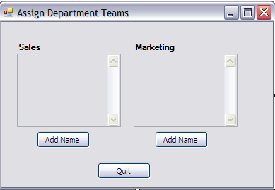
انشاء اجراء Sub لادارة الادخال
صممى المثال التالى مع ضبط الخصائص كما بالشاشة

Slide 21
فى زر الامر add name الاول نكتب الشفرة
Dim SalesPosition As String = ""
AddName("Sales", SalesPosition)
txtSales.Text = txtSales.Text & SalesPosition
فى زر الامر add name الثانى نكتب الشفرة
Dim MktPosition As String = ""
AddName("Marketing", MktPosition)
txtMkt.Text = txtMkt.Text & MktPosition

Slide 22
داخل الوحدة موديول نكتب:
Sub AddName(ByVal Team As String, ByRef ReturnString As String)
Dim Prompt, Nm, WrapCharacter As String
Prompt = "Enter a " & Team & " employee."
Nm = InputBox(Prompt, "Input Box")
WrapCharacter = Chr(13) + Chr(10)
ReturnString = Nm & WrapCharacter
End Sub

Slide 23
الترقيات
فيجول 6 | فيجول .نت
كانت موجودة الوحدة النمطية ويصرح بها المتغيرات العمومية وبالكلمة Public | ما زالت موجودة ولكن بدأت ملفوفة بالكلمات Module ……..end Module ويصرح للمتغيرات العامة بنفس الطريقة فى فيجول 6 وبالكلمة Public
كانت الاجراءات Sub و Functionl موجودة وبنفس الطريقة | ما زال يدعم الاجراءات ولكن الاستدعاء هو الذى تغير
 | اذا كانت option explicit هى الافتراضية ولم تحدد نوع المتغيرات فيعطيها الفيجول تلقائيا النوع Object
كان الافتراض هو تمرير الوسيطات بالمرجع By ref | اصبح الافتراض لتمرير الوسيطات هو Byval ”ما ذا تعنى هذه الجملة“
الاقواس عند الاستدعاء بجانب اسم الاجراء غير مطلوبة اذ لم توجد وسيطات | الاقواس مطلوبة بعد اسم الاجراء عند الاستدعاء حتى ولم يستخدم الاجراء وسيطات واذا لم نضعها يكتبها الفيجول بنفسه
لابد من استخدام Return داخل اجراء الدالة | لدى المبرمج الخيار باستخدام الجملة return ام لا .

Slide 24
الفرق بين Byrefو BYval
Byref عندما نريد السماج للاجراء بتحديث وتعديل متغير ممر اليه.
Byval عندما لا نريد ان يعدل ويحدث الاجراء متغيرا ممر اليه .
اضغطى لحل بعض الامثلة العملية على الإجراءات

Slide 25
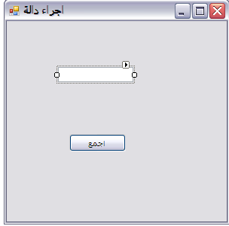
الواجب
استخدمى الموديول فى كتابة اجراء دالة تحسب مجموع رقمين.
داخل زر الامر استدعى الاجراء لاخراج الناتج داخل صندوق النص

